Slide 1
Groene vormgeving en verkoop
PERIODE 2

Slide 2
Groene producten verkopen
Wat ga je deze periode doen?
Je gaat heel veel opdrachten maken en oefenen
Je werkt in tweetallen en bij één opdracht werk je samen met een ander tweetal
Je gaat een verkoopgesprek voeren en filmen (samen met een ander tweetal). Dit verkoopgesprek heb je nodig voor een deel van de eindopdracht

Slide 3
Verkoopadvies gesprek
Wat is een verkoopadviesgesprek:
Ieder gesprek dat je voert wanneer je een klant helpt

Slide 4
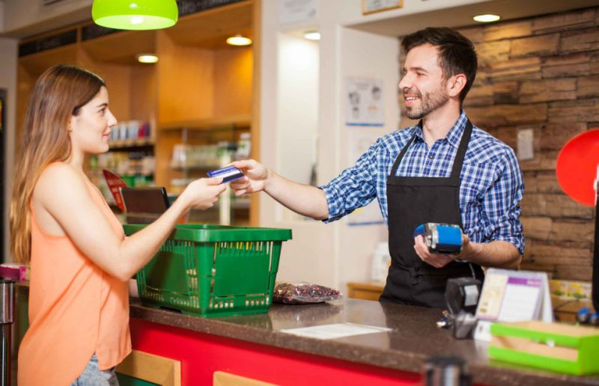
Verkoopgesprek bestaat uit vaste onderdelen….
Ontvangen van de klant:
Aanspreken – Begroeten - Openingszin: Goedemorgen, kan ik u helpen
Advies geven:
Koopwens: wat wil de klant, waar bent u naar op zoek?
Advies geven
Prijs noemen ( zou dat altijd nodig zijn?)
Afronden:
Afhandelen
Bij verkoop
Afscheid nemen: Tot ziens, een prettige dag…

Slide 5
Online verkopen…
Hoeveel invloed heeft een verkoper dan?
Klant kan vragen stellen via bv de mail
Neem vragen via de mail wel serieus
Denk dan ook aan de gedragsregels; wees vriendelijk in je antwoorden die je stuurt en denk aan correct Nederlands
Wat is belangrijk bij online verkoop?
Denk hierbij ook aan het milieu

Slide 6
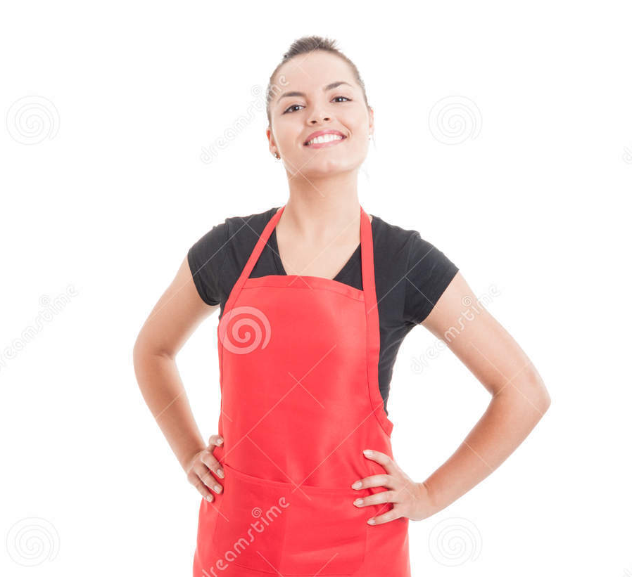
Vaardigheden en presentatie van verkoper…
Tijdens je werk niet op je telefoon
Schoon en verzorgd uiterlijk ( denk ook aan schone bedrijfskleding)
Lichaamshouding: sta recht op, niet gaan hangen, draai je lichaam naar de klant toe, kijk een klant aan
Correct Nederlands: Met twee woorden antwoorden, geen dialect, ruwe woorden of straattaal

Slide 7
Welke vaardigheden heeft een goede verkoper nodig? https://www.youtube.com/watch?v=p1l9i81optg

Slide 8
Verbale en non verbale communicatie
Verbaal = met woorden
Non verbaal = met lichaamstaal, houding
en gezichtsuitdrukking

Slide 9
Welke winkel, welk personeel?
Vriendelijk en behulpzaam - supermarkt
Vooral inpakken en verkopen - discounter
Veel kennis van de producten - speciaalzaak
Vaardigheden via telefoon of internet - internetwinkel

Slide 10
Kijk naar een klant….. wat zie je….
Zoekt de klant iets
Heeft de klant haast
Is de klant zelfverzekerd? De klant weet al lang wat hij wil hebben.
Besluiteloze klant: zal ik die lichte spijkerbroek nemen of toch die donkere…? Of zal ik toch een grijze kopen?
Humeurige of boze klant
Verlegen klant
Vriendelijke klant (denk aan het IKEA filmpje; er zijn genoeg klanten die gewoon meedoen met de gekke voorstellen van de verkoper)

Slide 11
Needshopper Funshopper
Winkelt omdat hij iets nodig heeft:
Doelbewust
Stelt doelgerichte vragen
Wil gericht een product
Winkelt voor de lol:
Kijkt vluchtig rond
Begint vaak rechts met rondlopen
Heeft vaak andere boodschappen tassen

Slide 12
Goed advies geven….
Altijd veel vragen stellen, daardoor krijg je informatie.
Open vragen: klant kan hierop een uitgebreid antwoord geven. Jij krijgt veel informatie en je kunt goed doorvragen
Gesloten vragen: alleen te beantwoorden met ja of nee. Het antwoord is duidelijk, maar je krijgt niet heel veel meer informatie
Door veel vragen te stellen weet je steeds meer en kan je een klant een advies geven

Slide 13
Zorg dat je over informatie beschikt….
Klanten willen weten waarom ze een product moeten kopen
Waarom iets goed is of beter dan iets anders
Zorg voor duidelijke uitleg
Heb je de informatie niet? Kijk op het etiket of de verpakking, boeken, leveranciers catalogus, QR code of internet om aan de info te komen. Zorg ervoor dat wat je zegt klopt.

Slide 14
Keurmerken….
Kunnen klanten extra informatie geven
Kunnen klanten overhalen een product te kopen
Keurmerken voldoen aan eisen. Bv:
Duurzaamheid
Herkomst
Kwaliteit
Gezondheid

